Slide 1
Eventualplanung für die Schweizer Medizintechnik mit oder ohne Mutual Recognition Agreement (MRA)
Swissmedic Roundtable, 23.11.2020
Daniel Delfosse, Leiter Regulation, SMT

Slide 2
Auswirkungen ohne MRA (Drittstaatmodus)
Schweizer Hersteller
Schweizer Händler
Export von MP nach EU nur mit EAR (EU-Bevollmächtigter)
Kosten einmalig CHF 110 Mio., wiederkehrend CHF 75 Mio./Jahr
Attraktivitätsverlust für Schweizer Medtech-Industrie
Handlungsempfehlung «Sowohl als auch» durch Swiss Medtech, April 2019
Import von MP nur mit CH-Rep (Schweizer Bevollmächtigter)
Kosten einmalig und wiederkehrend, Höhe wenige 10 Mio. CHF/Jahr
Versorgungslücke für CH-Patienten, da viele ausländ. Hersteller nicht bereit, CH-Rep zu installieren
Noch keine Handlungsempfehlung von Swiss Medtech, geplant für 16.12.2020

Slide 3
1. Umfrage bei CH-Händlern (März 2020)
Versand an 250 Händler: 5.2. - 28.2.2020
Rückmeldung bis 8.3.2020: 55 Händler (22%)
Die Umfrage wurde (a) vor Beginn der Corona-Krise und (b) vor Verschiebung des MDR-Geltungsbeginns auf 26. Mai 2021 abgeschlossen.
Wichtigste Aussagen zum CH-Bevollmächtigten:
Für 43% des Gesamtimportes werden die Händler, für weitere 23% der importierten Produkte ein Dritter die Rolle des Schweizer Bevollmächtigten übernehmen.
34% der heute importierten Medizinprodukte im Wert von CHF 1.8 Mia.¹ hätte die Voraussetzung, einen CH-Rep zu verpflichten, per Mai 2020 nicht erfüllt, und wäre der Schweizer Bevölkerung damit nicht mehr zur Verfügung gestanden.
1: 34% von total CHF 5.4 Mia. Importe (SMTI 2018)

Slide 4
Forderungen von SMT an «Eventual-MepV»
Keine Einführung der MepV ohne MRA
Aufgaben des CH-Bevollmächtigten können durch EU-Firmen (Hersteller oder EU-Bevollmächtigter) übernommen werden
1.-2. Abläufe unverändert
BAG will äquivalent zu EU sein.
Swissmedic verlangt Vollzugsgewalt
Übergangsfrist für Einrichtung des CH-Rep min. 18 Monate
Kein CH-Rep für MP der tiefsten Risikoklasse I
Kein Labelling auf Verpackung, aber Angabe des CH-Rep auf Begleitdokument
Zugriff nur auf den PMS-Teil der technischen Dokumentation
Versorgungslücke erst in 2022 und weniger gross
Versorgungslücke geringer
Logistik unverändert
Verhandlung mit ausländ. Hersteller einfacher – Versorgungslücke kleiner

Slide 5
2. Umfrage bei CH-Händlern (Nov. 2020)
Versand an 20 repräsentativ ausgewählte Händler, mit Informationsgesprächen: 27.7. – 20.11.2020
Rückmeldung bis 20.11.2020: 20 Händler (100%)
Auswahl der Händler (N = 20) von total 250 Händlern, Umsatz ca. 0.5 Mia. von total 5.9 Mia. CHF Importen
Grössenverteilung (FTE): 1x >250, 6x 50-249, 7x 10-49, 6x <10
Distributoren vs. Tochtergesellschaften: 17x D, 3x TG
Investitions- & Verbrauchsgüter: 3x I, 7x I&V, 10x V
Anzahl importierte Medizinprodukte: ca. 80’000 verschiedene MP
Zeitbedarf für Umstellung:
Verhandlung mit ausländ. Herstellern 2 (1-6) Monate
Errichtung des CH-Rep (Verträge, Logistik) 8 (2-12) Monate
Suche nach Substitutionsprodukten (falls möglich) 12 (6-24) Monate
Info/Ausbildung der Kunden 3 (1-12) Monate
TOTAL (Durchschnitt) 25 Monate

Slide 6
2. Umfrage bei CH-Händlern (Nov. 2020)
Zusatzkosten für CH-Rep: einige Dutzend Mio. CHF
(Übergangsfrist 18 Mt., alle Klassen, mit Etiketten) (initial ca. 3 Mio, jährlich 1.5 Mio CHF, bei N=20)
Resultierende Preiserhöhung der MP: 2 % – 15%
Schätzung des Verlusts von Importprodukten wegen CH-Bevollmächtigten:
(Übergangsfrist 18 Mt., alle Klassen, mit Etiketten)
Kein Einfluss Kein Händler (0%)
Wegfall von <10% der Importe 5 Händler (25%)
Wegfall von 10–30% der importierten MP 6 Händler (30%)
Wegfall von >30% imp. MP oder Firmenschliessung 9 Händler (45%)

Slide 7
2. Umfrage bei CH-Händlern (Nov. 2020)
Auswirkung der SMT-Forderungen auf die einzelnen Firmen (N = 20)

Slide 8
2. Umfrage bei CH-Händlern (Nov. 2020)
Auswirkung der SMT-Forderungen auf den Import von MP
Versorgungslücke für CH-Patienten
Keine Berücksichtigung: 25%
(1.5 Mia. CHF = 12% aller MP in CH)
Ohne Etiketten: 20%
Ohne Klasse I: 12%
Übergangsfrist kürzer als 18 Mte → temporär grösserer Ausfall
Zugriff nur auf PMS-Teil: → schwierig abzuschätzen

Slide 9
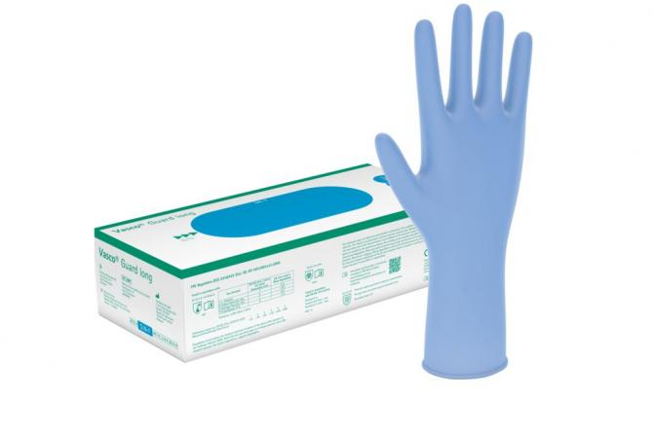
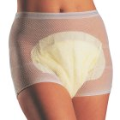
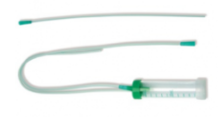
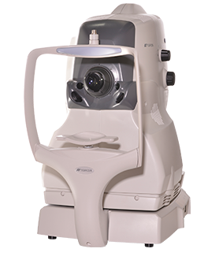
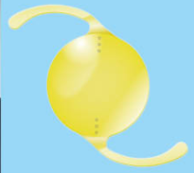
Auswirkung auf CH-Patienten (Wegfall von Produkten)
Beispiel Firma A: >100 ausländ. Hersteller (EU, US, JP) 5 Lastwagen pro Tag (35’000 Packungen, 1.2 Mio. einzelne MP): Inkontinenzprodukte (für Spitex und Altersheime), Schutzbekleidung (Handschuhe, Masken, OP-Kleider)
Beispiel Firma B: 14 ausländ. Hersteller (DE, IT, US, GB) Beatmungsbeutel, Anästhesiemasken, EKG-Elektroden, Katheter
Beispiel Firma C: 210 ausländ. Hersteller (US, DE, GB, JP, andere EU) Introokularlinsen (IOL), Ophthalmologie-Instrumente

Slide 10
Fazit
MepV so einführen, dass eine möglichst geringe Versorgungslücke für Schweizer Patienten entsteht:
Ausnahme der Klasse I Medizinprodukte (tiefes Risiko) von der Verpflichtung eines CH-Reps
Labelling des CH-Reps nur auf Begleitdokumenten
Übergangsfrist 18 Monate
Zugriff nur auf PMS-Teil der technischen Dokumentation

